Slide 1


XÂY DỰNG WEBSITE BÁN NỘT THẤT VĂN PHÒNG
GVHD: THS. TRẦN VĂN HÙNG
SINH VIÊN THỰC HIỆN:
NGUYỄN TẤN ĐẠT
LÊ THỊ LY LY
1

Slide 2
1
Bối cảnh
4
Công nghệ sử dụng
2
NỘI DUNG
5
Đối tượng sử dụng
Kết quả & Hạn chế
3
Tổng quan hệ thống
6
Tài liệu tham khảo
ĐỀ TÀI: XÂY DỰNG WEBSITE BÁN NỘI THẤT VĂN PHÒNG
2

Slide 3
BỐI CẢNH
  Thương mại điện tử phát triển mạnh sau COVID-19
  Nhu cầu mua nội thất văn phòng online tăng cao
  Người dùng cần tìm kiếm – so sánh – tư vấn thông minh
ĐỀ TÀI: XÂY DỰNG WEBSITE BÁN NỘI THẤT VĂN PHÒNG

Slide 4



KHÁCH HÀNG
ĐỐI TƯỢNG SỬ DỤNG
QUẢN LÝ
NHÂN VIÊN

Slide 5





QUẢN LÍ TÀI KHOẢN
MUA HÀNG TRỰC TUYẾN
KHÁCH HÀNG
QUẢN LÍ ĐƠN HÀNG
BÌNH LUẬN VÀ ĐÁNH GIÁ
AI TƯ VẤN SẢN PHẨM TRỰC TUYẾN

Slide 6






QUẢN LÍ ĐƠN HÀNG
QUẢN LÍ BIẾN THỂ SẢN PHẨM
QUẢN LÍ KHUYẾN MÃI
QUẢN LÍ
XEM DASHBOARD
QUẢN LÍ SẢN PHẨM
AI HỔ TRỢ LUẬT KINH DOANH
QUẢN LÍ THƯƠNG HIỆU
QUẢN LÍ TÀI KHOẢN
QUẢN LÍ DANH MỤC

Slide 7
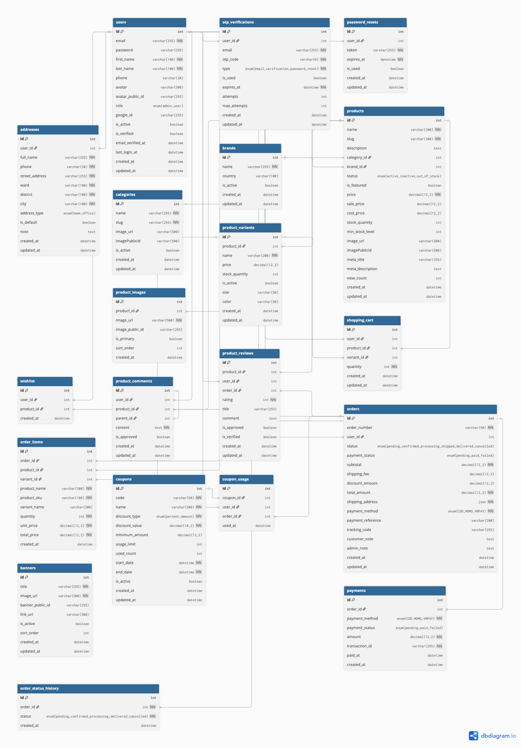

Slide 8
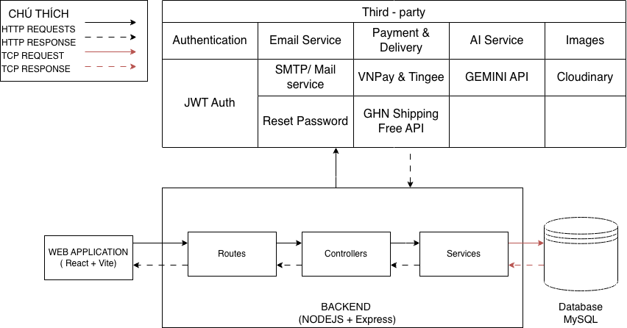
TỔNG QUAN HỆ THỐNG

Slide 9
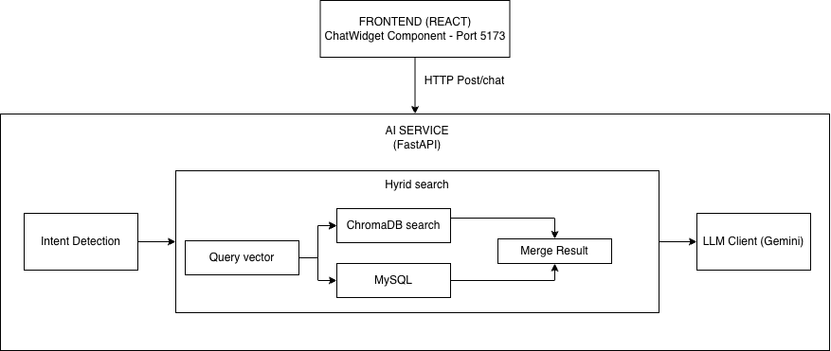

Slide 10










CÔNG NGHỆ SỬ DỤNG
FRONT-END
BACK-END
STORAGE
THIRD- PARTY
Ant design
ReactJS + Vite
NodeJS+ Express
MySQL Database
Python + FastAPI
Chroma Vector Database

Slide 11
KẾT QUẢ
1
3
Hoàn thiện website thương mại điện tử nội thất
Chatbot tư vấn khách hàng (AI) tích hợp vào web
  Xây dựng đầy đủ luồng: xem sản phẩm → chi tiết → giỏ hàng → đặt hàng → theo dõi đơn.
  Giao diện thân thiện, tối ưu trải nghiệm mua sắm.
  Tư vấn sản phẩm theo nhu cầu/budget, hỗ trợ hỏi đáp follow-up (màu/giá/chi tiết).
  Gợi ý sản phẩm kèm link, giúp khách ra quyết định nhanh hơn.
  Cho phép người dùng upload ảnh để tìm sản phẩm tương tự trong hệ thống.
2
Tích hợp thanh toán & thông tin chuyển khoản
4
Trang quản trị & hỗ trợ nghiệp vụ nội bộ (Admin)
  Giao dịch: Tích hợp thanh toán thực (Bảo mật & Chính xác).
  Email: Tự động hóa thông báo và đối soát đơn hàng.
  Hạn chế sai sót khi đặt hàng và tăng tính tin cậy với khách.
  Quản lý dữ liệu hệ thống (sản phẩm/đơn hàng/khách hàng).
  Hỗ trợ admin: tính thuế nhanh (PIT/CIT) và tra cứu pháp lý theo kho văn bản (RAG).
quản lý tài khoản vs bình luận đánh giá mk có cần ghi k

Slide 12
HẠN CHẾ
1
3
6
Tìm kiếm theo ảnh chưa đảm bảo “trúng đúng 100%”
Phần admin/law phụ thuộc kho văn bản đã ingest
Tích hợp GHN chưa hoàn chỉnh (mới tính phí)
  Image Understanding theo hướng “ảnh → mô tả → tìm tương tự” có thể trả “gần giống” thay vì “đúng y”, nhất là khi ảnh thiếu chữ hoặc background phức tạp.
  Legal RAG trả lời tốt trong phạm vi đã lưu trữ; câu hỏi ngoài phạm vi sẽ “no-hit” (đúng an toàn nhưng hạn chế trải nghiệm).
  API GHN hiện chỉ dừng ở tính phí vận chuyển, chưa tự động tạo đơn, lưu mã vận đơn và hiển thị tracking cho khách.
4
7
2
Chưa phân quyền/targeting theo hành vi ở khuyến mãi
Chưa có quy trình đổi trả/bảo hành & xuất hóa đơn
Chatbot chưa tư vấn theo combo/set
  Mới dừng ở chọn user hoặc share all, chưa có nhóm đối tượng theo nghiệp vụ: khách mới/khách VIP, khách theo lịch sử mua, ....
  Chưa triển khai module quản lý đổi trả – bảo hành và xuất hóa đơn thanh toán, nên chưa hoàn thiện quy trình sau bán hàng.
  Hiện bot chủ yếu trả danh sách sản phẩm, chưa đóng vai “tư vấn setup văn phòng” theo ngân sách, số người, diện tích và style.
5
8
Thiếu đề xuất cá nhân hóa theo sở thích người dùng
Xác thực tài khoản
  Chưa có xác thực hai lớp (2FA)

Slide 13
TÀI LIỆU THAM KHẢO
[1] Meta, “React – A JavaScript library for building user interfaces,” 2013. [Online]. Available: https://react.dev/. [Accessed: 10-2025].
[2] Vite Team, “Vite – Next Generation Frontend Tooling,” [Online]. Available: https://vitejs.dev/. [Accessed: 10-2025].
[3] Ant Design Team, “Ant Design – A UI Design Language and React UI Library,” [Online]. Available: https://ant.design/. [Accessed: 10-2025].
[4] Node.js Foundation, “Node.js – JavaScript runtime built on Chrome’s V8 JavaScript engine,” [Online]. Available: https://nodejs.org/. [Accessed: 10-2025].
[5] Express.js, “Express – Fast, unopinionated, minimalist web framework for Node.js,” [Online]. Available: https://expressjs.com/. [Accessed: 12-2025].
[6] Prisma Data, Inc., “Prisma ORM – Next-generation Node.js ORM,” [Online]. Available: https://www.prisma.io/docs. [Accessed: 10-2025].
[7] Công ty Cổ phần Giải pháp Thanh toán Việt Nam (VNPay), “Tài liệu tích hợp Cổng thanh toánVNPay,” [Online]. Available: https://sandbox.vnpayment.vn/apis/docs/. [Accessed: 11-2025].
[8] Công ty Cổ phần Dịch vụ Giao Hàng Nhanh (GHN), “GHN API – Tài liệu tích hợp dịch vụ giao hàng,” [Online]. Available: https://api.ghn.vn/home/docs. [Accessed: 12-2025].
[9]Auth0, “JSON Web Tokens – Introduction,” [Online]. Available: https://jwt.io/. [Accessed: 11-2025].
[10] Socket.IO, “Socket.IO – Real-time bidirectional event-based communication,” [Online]. Available: https://socket.io/. [Accessed: 12-2025].

